Slide 1
软件设计原则
万德超

Slide 2
目录
单一职责原则
开闭原则
里氏代换原则
依赖倒转原则
接口隔离原则
合成复用原则
迪米特法则

Slide 3
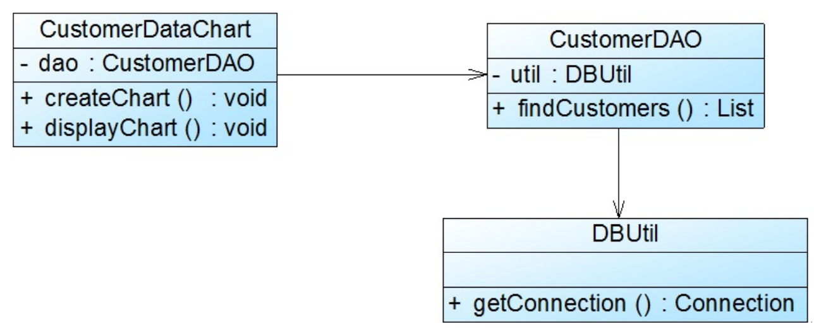
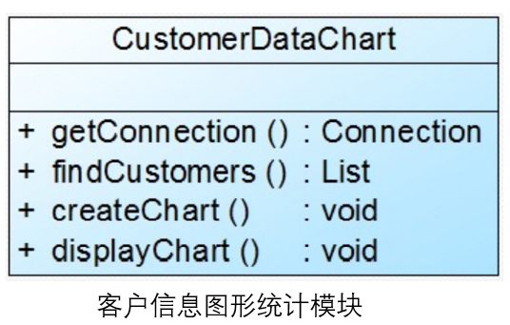
单一职责原则
单一职责原则是最简单的面向对象设计原则，它用于控制类的粒度大小。单一职责原则定义
如下： 单一职责原则(Single Responsibility Principle, SRP)：一个类只负责一个功能领域中的相应职责
重构

Slide 4
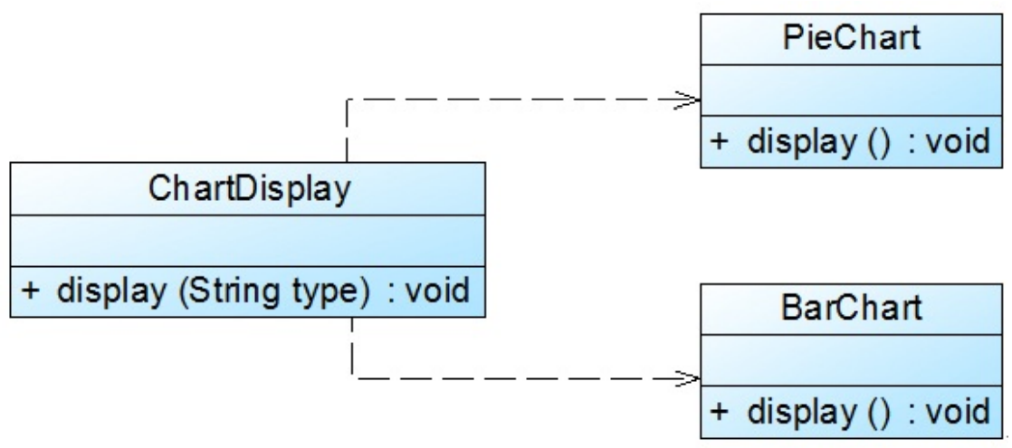
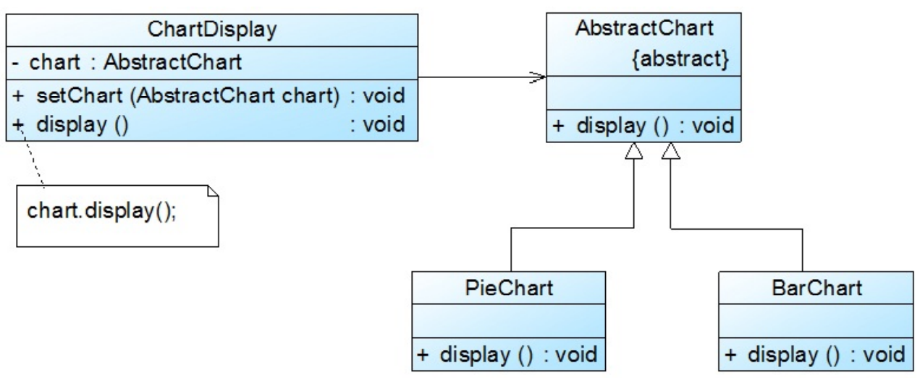
开闭原则
开闭原则(Open-Closed Principle, OCP)：一个软件实体应当对扩展开放，对修改关闭。即软件实体应尽量在不修改原有代码的情况下进行扩展。
为了满足开闭原则，需要对系统进行抽象化设计，抽象化是开闭原则的关键。
重构

Slide 5
里氏代换原则
里氏代换原则(Liskov Substitution Principle, LSP)：所有引用基类
（父类）的地方必须能透明地使用其子类的对象。
里氏代换原则是实现开闭原则的重要方式之一
假设一个类为BaseClass，另一个是SubClass类，并且SubClass类是BaseClass类的子类。
method1(base)成立
method1(sub)必然成立
method2(sub)成立
method1(base)不成立
注意：
（1）子类的所有方法必须在父类中声明，或子类必须实现父类中声明的所有方法。
（2）尽量把父类设计为抽象类或者接口，让子类继承父类或实现父接口，并实现在父类中声明的方法
（3）在编译阶段，Java编译器会检查一个程序是否符合里氏代换原则

Slide 6
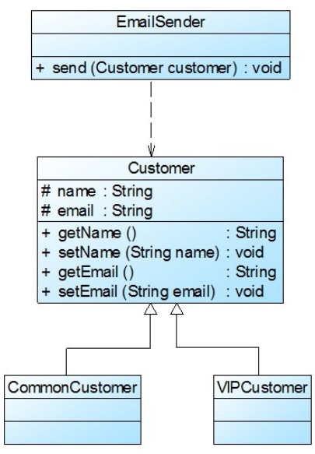
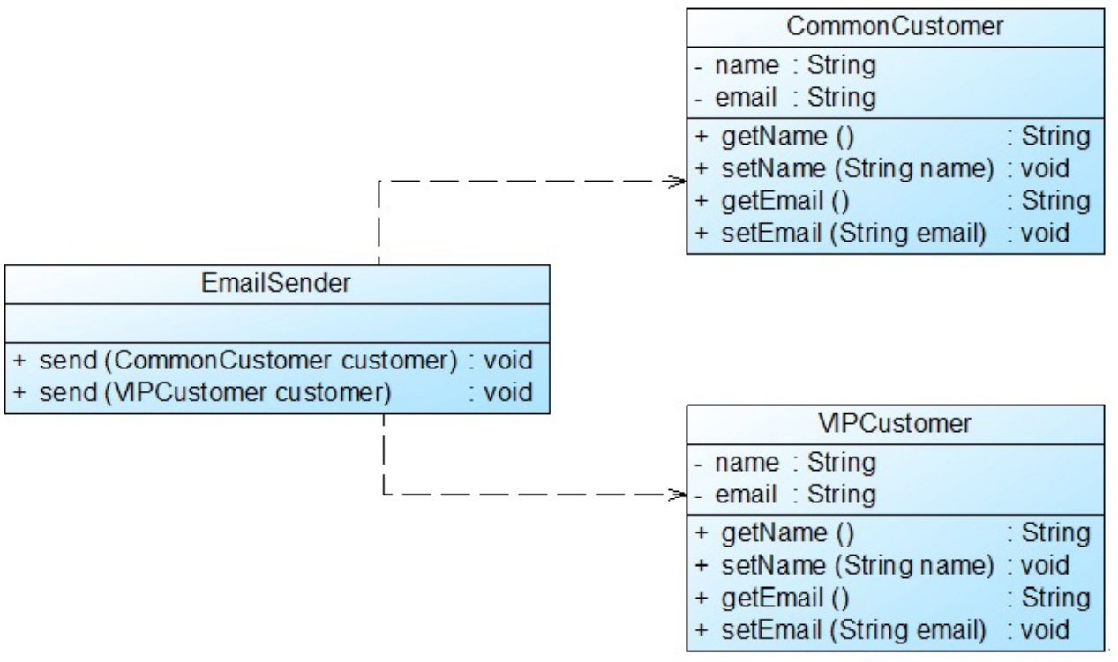
里氏代换原则（续）

Slide 7
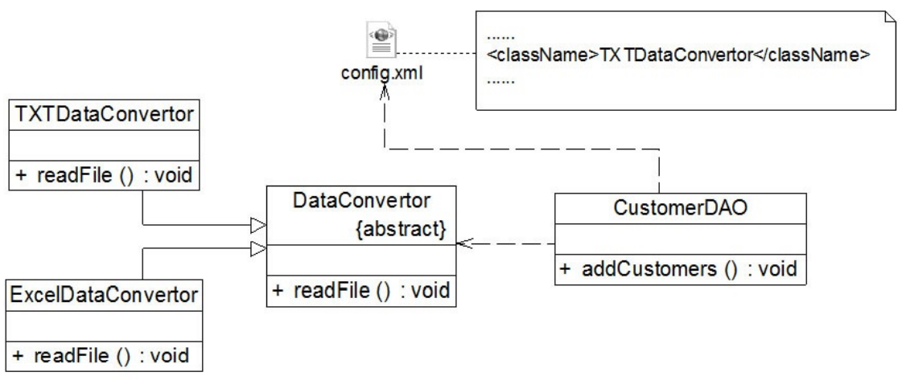
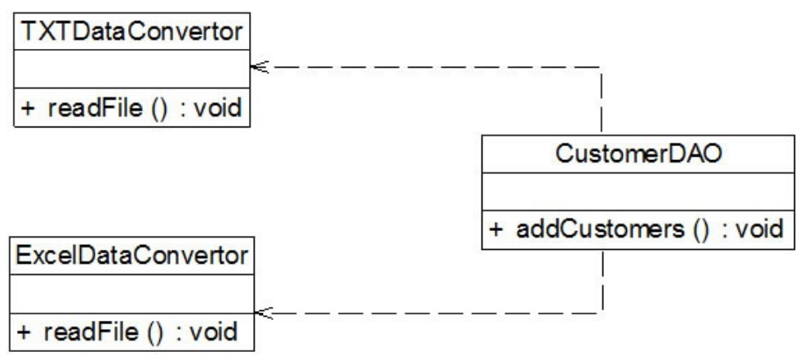
依赖倒转原则
依赖倒转原则要求我们在程序代码中传递参数时或在关联关系中，尽量引用层次高的抽象层类，即使用接口和抽象类进行变量类型声明、参数类型声明、方法返回类型声明，以及数据类型的转换等，而不要用具体类来做这些事情。

Slide 8
小结
在大多数情况下，这三个设计原则会同时出现，开闭原则是目标，里氏代换原则是基础，依赖倒转原则是手段，它们相辅相成，相互补充，目标一致，只是分析问题时所站角度不同而已。

Slide 9
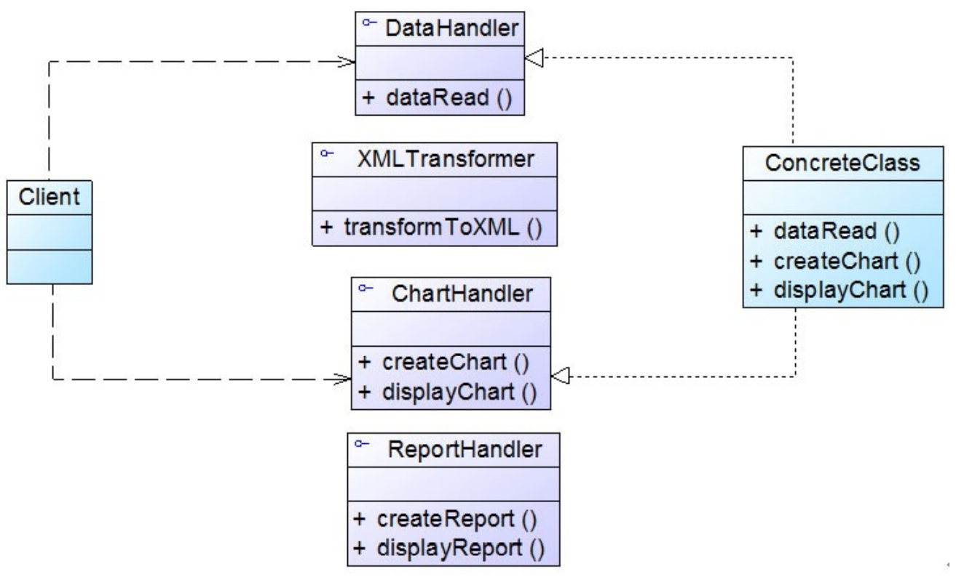
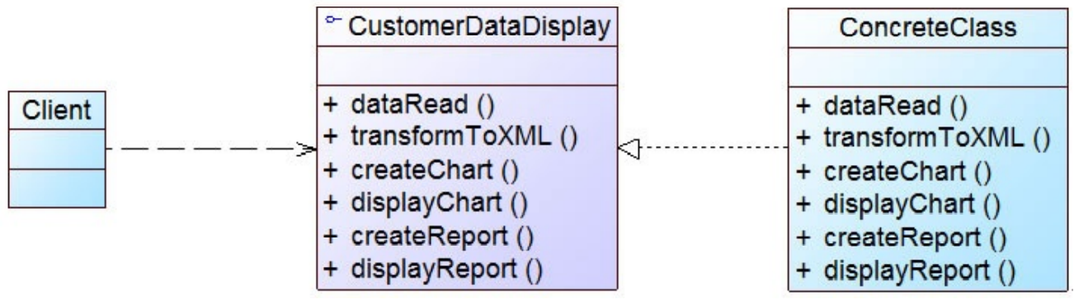
接口隔离原则
客户端不应该被迫依赖于它不使用的方法；一个类对另一个类的依赖应该建立在最小的接口上。一般而言，接口中仅包含为某一类用户定制的方法即可，不应该强迫客户依赖于那些它们不用的方法。
重构

Slide 10
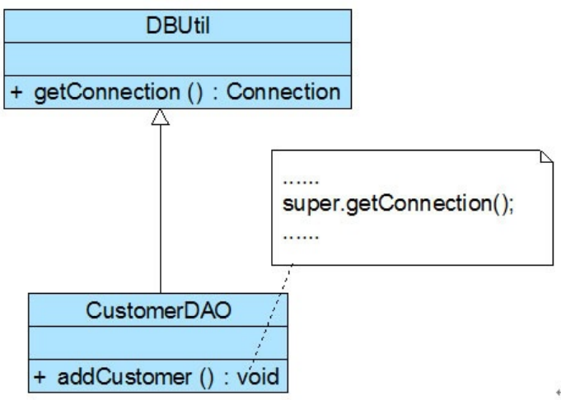
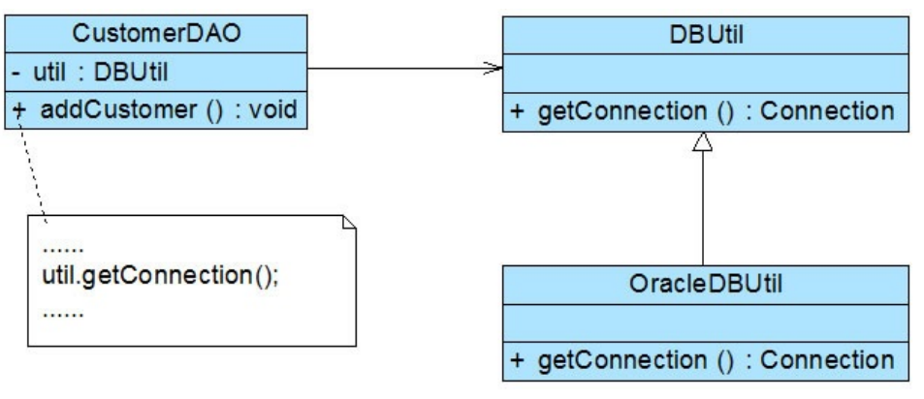
合成复用原则
合成复用原则(Composite Reuse Principle, CRP)：尽量使用对象组合，而不是继承来达到复用的目的。
合成复用原则就是在一个新的对象里通过关联关系（包括组合关系和聚合关系）来使用一些已有的对象，使之成为新对象的一部分；新对象通过委派调用已有对象的方法达到复用功能的目的。简言之：复用时要尽量使用组合/聚合关系（关联关系），少用继承。
重构

Slide 11
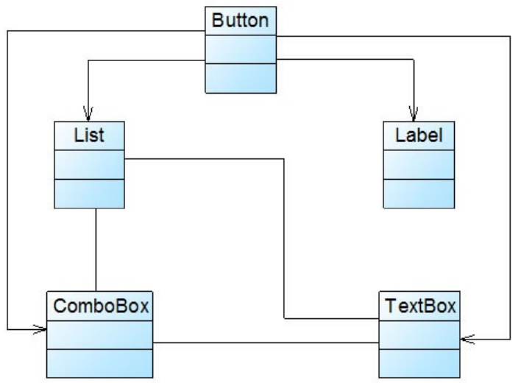
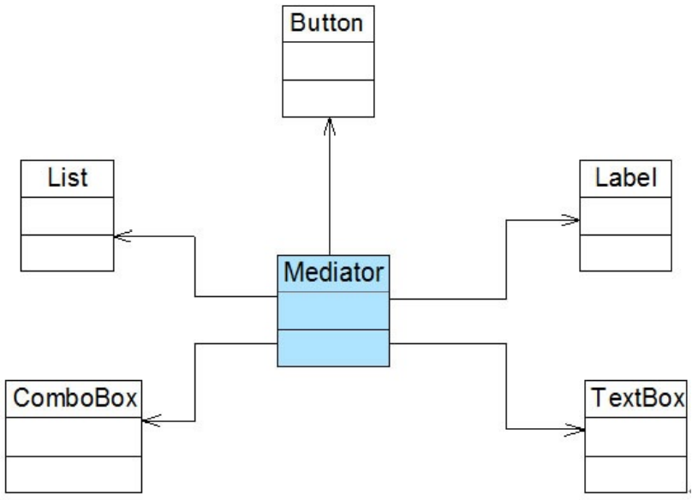
迪米特法则
迪米特法则(Law of Demeter, LoD)：一个软件实体应当尽可能少地与其他实体发生相互作用。
重构

